Slide 1
по теме "Трагедия мирного населения на территории Псковского края в годы Великой Отечественной войны"

Slide 2
Категория 1
Генеральный план “Ост”

Slide 3
Категория 2
Германские оккупационные органы власти на территории СССР

Slide 4
Категория 3
Геноцид как международное преступление

Slide 5
Категория 4
«Назови…»

Slide 6
Категория 5
Нюрнбергский процесс

Slide 7
Категория 6
Лихачев Д.С.
«Моя война в блокадном Ленинграде»

Slide 8
Категория 7
Герои земли Псковской

Slide 9

Генеральный план “Ост”
10
20
30
40
50
Германские оккупационные органы власти на территории СССР
10
20
30
40
50
Геноцид как международное преступление
10
20
30
40
50
«Назови…»
10
20
30
40
50
Нюрнбергский процесс
10
20
30
40
50
Лихачев Д.С. «Моя война в блокадном Ленинграде»
10
20
30
40
50
Герои земли Псковской
10
20
30
40
50

Slide 10
Генеральный план “Ост”
10
Война против СССР и действия оккупационных властей планировались на протяжении 1939 – 1941 гг. Их разработка продолжалась вплоть до 1943 г. К ним относились «Замечания и предложения по Генеральному плану Ост», составленные заведующим расово-политическим отделом Министерства оккупированных восточных территорий для Альфреда Розенберга 27 апреля 1942 г. Как его звали?

Slide 11
Генеральный план “Ост”
10
Доктор Эрхард Ветцель

Slide 12
Генеральный план “Ост”
20
«Генеральный план Ост. Правовые, экономические и территориальные основания восточного строительства» предлагала убийство и изгнание славян и «большевиков», а затем колонизацию земель от Ленинграда до Байкала. Сколько человек планировали уничтожить нацисты на территории СССР?

Slide 13
Генеральный план “Ост”
20
30–40 миллионов человек
.

Slide 14
Генеральный план “Ост”
30
Начальник Генерального штаба сухопутных войск генерал-полковник Франц Гальдер писал в своем дневнике: «Непоколебимо решение фюрера сровнять ……ИХ………… с землей, чтобы полностью избавиться от населения этих городов, которое в противном случае мы потом будем вынуждены кормить в течение зимы. Задачу уничтожения этих городов должна выполнить авиация. Для этого не следует использовать танки. Это будет народное бедствие, которое лишит центров не только большевизм, но и московитов (русских) вообще». О каких городах идет речь?

Slide 15
Генеральный план “Ост”
30
Москва и Ленинград

Slide 16
40

Slide 17
Генеральный план “Ост”
40
Советский и российский артист цирка, киноактёр . Народный артист СССР. Герой Социалистического Труда. Участник Великой Отечественной войны. Кавалер двух орденов Ленина. Мы знаем его по ролям в таких советских комедиях, как: Кавказская пленница, Бриллиантовая рука, Операция "Ы"

Slide 18
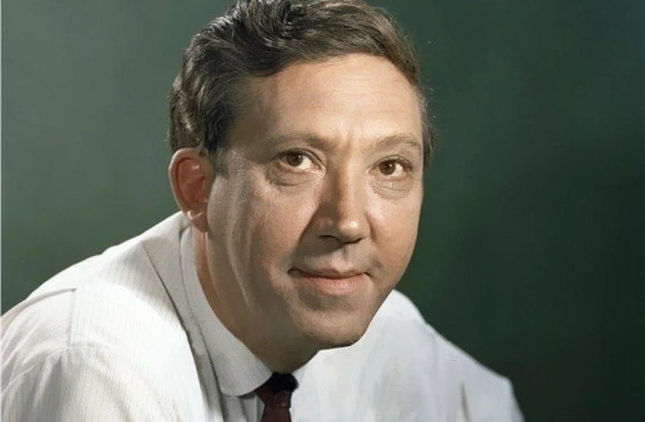
Генеральный план “Ост”
40
Юрий Никулин

Slide 19
Генеральный план “Ост”
50
19 мая 1941 г. было опубликовано дополнение к директиве генерала-фельдмаршала, начальника штаба Верховного командования вермахта Вильгельма Кейтеля о поведении германских войск в СССР, имеющей подчеркнуто антикоммунистической характер. ……ОН………. назывался «смертельным врагом национал-социалистического немецкого народа», что делало борьбу с ним долгом Германии. О чем идет речь?

Slide 20
Генеральный план “Ост”
50
«Большевизм»

Slide 21
Германские оккупационные органы на территории СССР
10
Какие функции и полномочия исполнял полицейский-жандармский центр?

Slide 22
Германские оккупационные органы на территории СССР
10
«поддержание порядка» в городе, проведение облав и обысков по заданию комендатуры, проверка документов, задержание подозрительных лиц, устройство ночных засад и т.п.

Slide 23
Германские оккупационные органы на территории СССР
20
Какие функции исполняла полиция безопасности СД?

Slide 24
Германские оккупационные органы на территории СССР
20
агентурная деятельность.

Slide 25
30

Slide 26
Германские оккупационные органы на территории СССР
30
Назовите основной вид деятельности Абверкоманд

Slide 27
Германские оккупационные органы на территории СССР
30
контрразведывательная работа на оккупированной территории

Slide 28
Германские оккупационные органы на территории СССР
40
Как называлась должность руководителя оккупированного г. Пскова?

Slide 29
Германские оккупационные органы на территории СССР
40
бургомистр

Slide 30
Германские оккупационные органы на территории СССР
50
Чем занималось управление труда на территории оккупированного г. Пскова?

Slide 31
Германские оккупационные органы на территории СССР
50
выявление и мобилизация рабочей силы

Slide 32
Геноцид как международное преступление
10
Кто впервые ввел термин «геноцид»?

Slide 33
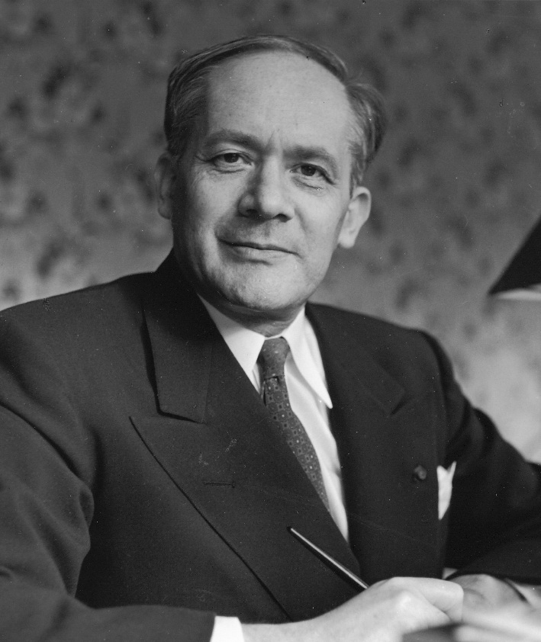
Геноцид как международное преступление
10
Рафаэль Лемкин

Slide 34
Геноцид как международное преступление
20
Какое определение «геноциду» дается в международном праве?

Slide 35
Геноцид как международное преступление
20
Геноцид - действия, совершаемые с намерением уничтожить, полностью или частично, какую-либо национальную, этническую, расовую или религиозную группу как таковую: убийство членов такой группы; причинение серьезных телесных повреждений или умственного расстройства членам такой группы; предумышленное создание для какой-либо группы таких жизненных условий, которые рассчитаны на полное или частичное физическое уничтожение ее; меры, рассчитанные на предотвращение деторождения в среде такой группы; насильственная передача детей из одной человеческой группы в другую

Slide 36
Геноцид как международное преступление
30
Назовите дату принятия Конвенции о предупреждении преступления геноцида и наказании за него.

Slide 37
Геноцид как международное преступление
30
Принята резолюцией 260 (III) Генеральной Ассамблеи ООН от 9 декабря 1948 года

Slide 38
Геноцид как международное преступление
40
Кто является субъектом геноцида?

Slide 39
Геноцид как международное преступление
40
любое вменяемое лицо, достигшее возраста уголовной ответственности.

Slide 40
Геноцид как международное преступление
50
В каком году была принята Конвенция о неприменимости срока давности к военным преступлениям и преступлениям против человечества?

Slide 41
Геноцид как международное преступление
50
Принята резолюцией 2391 (XXIII) Генеральной Ассамблеи ООН от 26 ноября 1968 года.

Slide 42
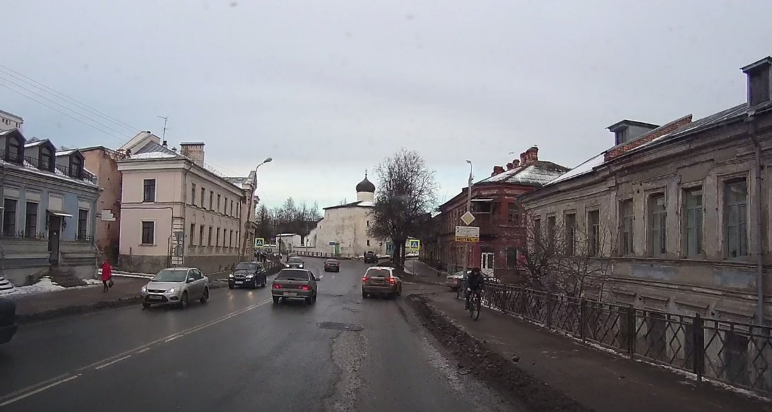
«Назови…»
10
Эта улица в годы оккупации г. Пскова носила название Гдофферштрассе. Назовите эту улицу

Slide 43
«Назови…»
10
ул. Л. Поземского

Slide 44
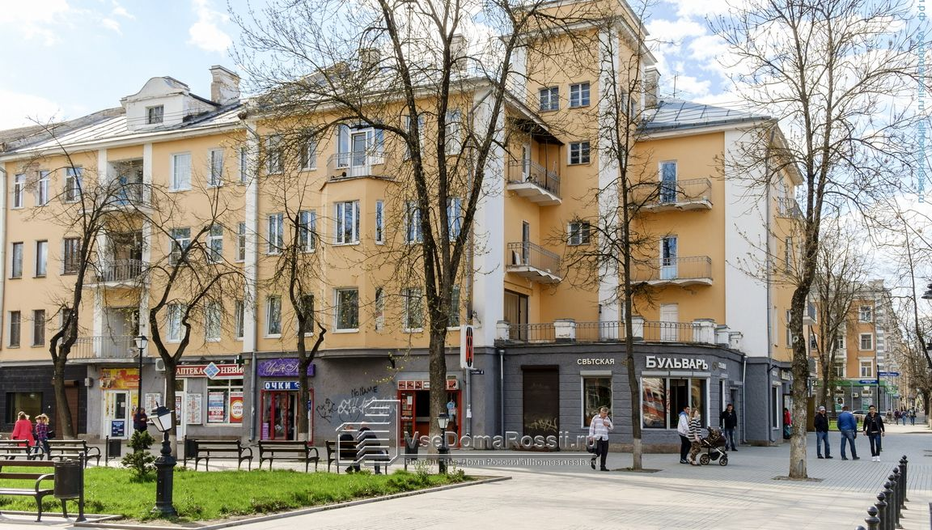
«Назови…»
20
Эта улица в годы оккупации г. Пскова носила название Плаунер. Назовите эту улицу.

Slide 45
«Назови…»
20
ул. Ленина

Slide 46
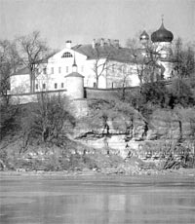
«Назови…»
30
С весны 1942 года это место стало узлом связи и фактически резиденцией командующего группы армий «Север». Назовите место, изображенное на фото.

Slide 47
«Назови…»
30
Снетогорский монастырь

Slide 48
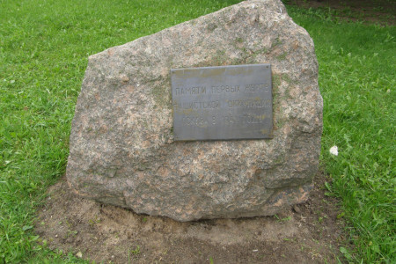
«Назови…»
40
Назовите место, где установлен Памятный знак первым жертвам фашистской оккупации Пскова?

Slide 49
«Назови…»
40
площадь Ленина

Slide 50
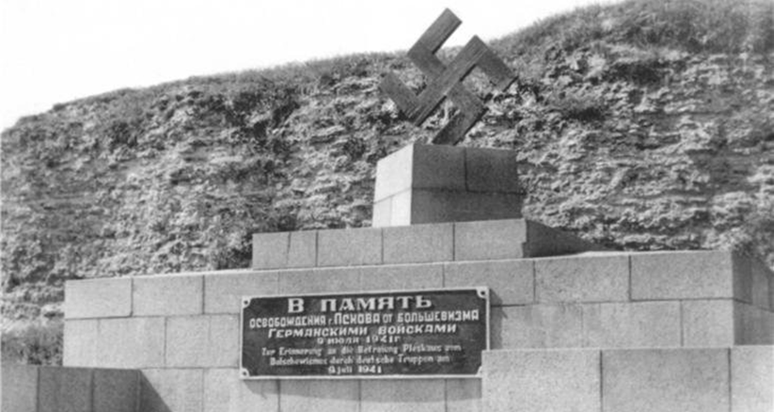
«Назови…»
50
Монумент на площади _______________ был перестроен, на нем укреплена свастика и доска с надписью «В память освобождения г. Пскова от большевизма германскими войсками 9 июля 1941 г.». Назовите площадь, о которой идет речь.

Slide 51
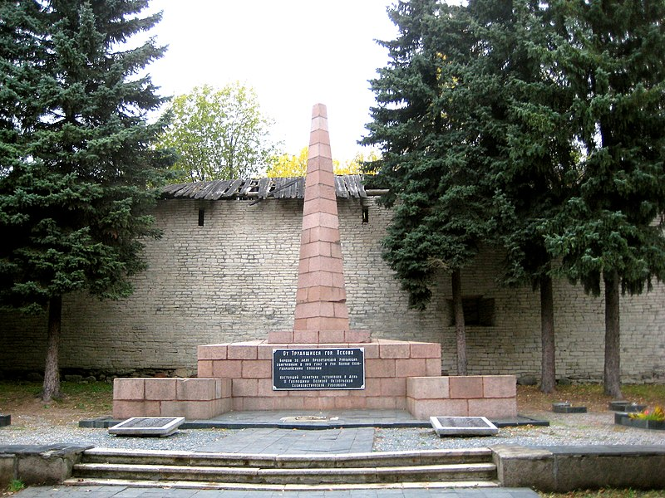
«Назови…»
50
площадь Жертв Революции

Slide 52
Нюрнбергский процесс
10
Когда начался и завершился Нюрнбергский процесс?

Slide 53
Нюрнбергский процесс
10
20 ноября 1945 г. – 01 октября 1946 г.

Slide 54
20

Slide 55
Нюрнбергский процесс
20
Назовите членов трибунала от СССР на Нюрнбергском процессе.

Slide 56
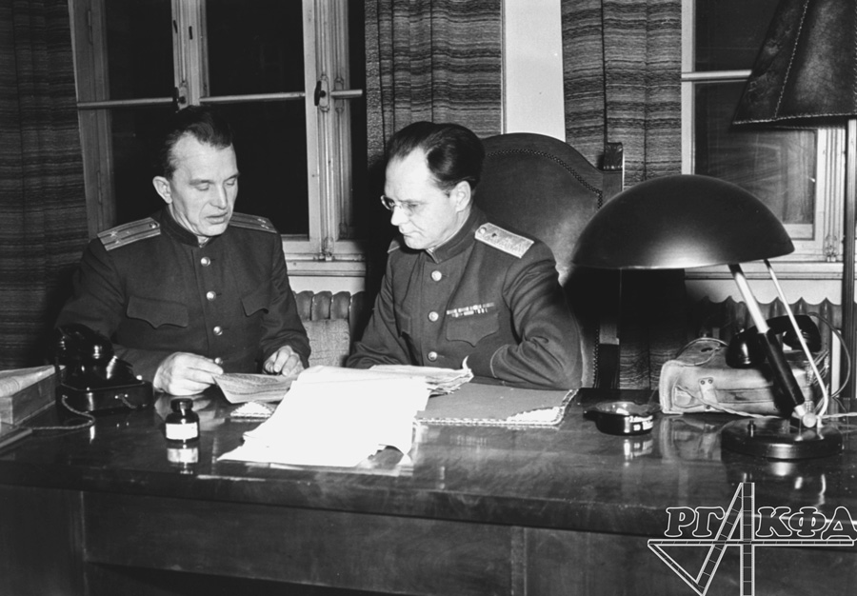
Нюрнбергский процесс
20
от СССР: генерал-майор юстиции Иона Никитченко и полковник юстиции Александр Волчков
Генерал-майор юстиции И.Т.Никитченко (справа) со своим заместителем подполковником А.Ф.Волчковым в рабочем кабинете во время Нюрнбергского процесса. [Декабрь 1945 г.] РГАКФД.

Slide 57
Нюрнбергский процесс
30
Сколько фашистских главарей было приговорено к смертной казни через повешение по итогам Нюрнбергского процесса?

Slide 58
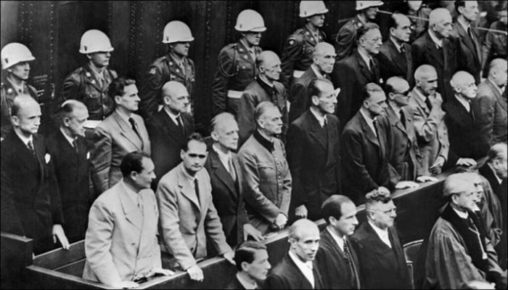
Нюрнбергский процесс
30
12
Вид на скамью подсудимых Нюрнбергского процесса во время оглашения приговора, 1 октября 1946 года

Slide 59
Нюрнбергский процесс
40
Назовите новый юридический термин сформированный на Нюрнбергском процессе над главными военными преступниками.

Slide 60
Нюрнбергский процесс
40
«преступления против человечности»

Slide 61
Нюрнбергский процесс
50
Преступными были признаны четыре организации. Это СС, руководство НСДАП, гестапо и…

Slide 62
Нюрнбергский процесс
50
СД (служба безопасности)

Slide 63
Лихачев Д.С. «Моя война в блокадном Ленинграде»
10
Лихачев Д.С. пишет «08 сентября мы шли из нашей поликлиники на Каменноостровском. Был вечер, и над городом поднялось замечательной красоты облако. Оно было белое-белое, поднималось густыми, какими-то особенно «крепкими» клубами, как хорошо взбитые сливки. Оно росло, постепенно розовело в лучах заката и, наконец, приобрело гигантские, зловещие размеры. Впоследствии мы узнали: в один из первых же налетов немцы разбомбили…». Что разбомбили немцы?

Slide 64
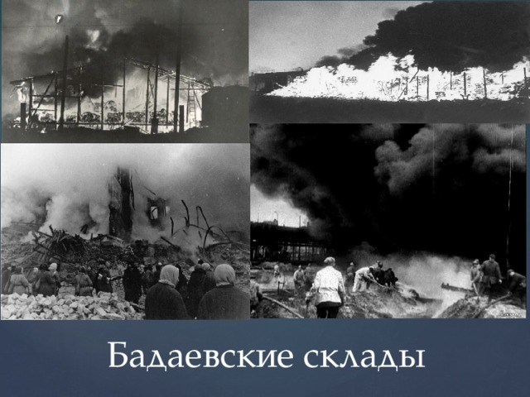
Лихачев Д.С. «Моя война в блокадном Ленинграде»
10
«… в один из первых же налетов немцы разбомбили Бадаевские продовольственные склады. Облако это было дымом горевшего масла. Немцы усиленно бомбили все продовольственные склады. Уже тогда они готовились к блокаде. А между тем из Ленинграда ускоренно вывозилось продовольствие и не делалось никаких попыток его рассредоточить, как это сделали англичане в Лондоне. Немцы готовились к блокаде города, а мы — к его сдаче немцам. Эвакуация продовольствия из Ленинграда прекратилась только тогда, когда немцы перерезали все железные дороги; это было в конце августа».

Slide 65
Лихачев Д.С. «Моя война в блокадном Ленинграде»
20
«Мы тоже меняли вещи. Модные женские вещи — единственное, что можно было обменять: продукты были только у подавальщиц, продавщиц, поварих. Голубое крепдешиновое мы променяли за один килограмм хлеба. Это было плохо, а вот серое платье променяли на килограмм 200 грамм дуранды. Это было лучше. Дуранду мы томили, мололи в мясорубке, а потом пекли лепешки. А что такое дуранда…». Что такое дуранда?

Slide 66
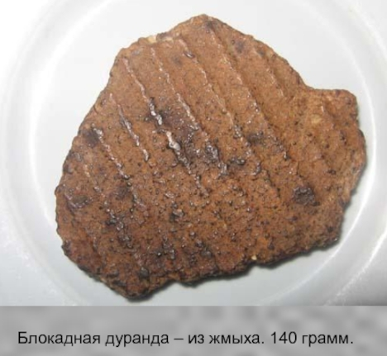
Лихачев Д.С. «Моя война в блокадном Ленинграде»
20
«Дуранду мы томили, мололи в мясорубке, а потом пекли лепешки. А что такое дуранда — зайдите как-нибудь в фуражный магазин, где продают корм для скота. Дуранда спасала ленинградцев в оба голода.» Дуранда – это жмых спрессованные бруски отходов, оставшихся от производства муки. Ее распаривали в кастрюле до консистенции каши или же запекали, добавляя в лепешки из дуранды последние остатки сахара: получались своеобразные конфеты. В самую страшную и голодную первую блокадную зиму дуранда спасла жизни сотен тысяч ленинградцев.

Slide 67
Лихачев Д.С. «Моя война в блокадном Ленинграде»
30
«Всю нашу семью спасала Зина. Она стояла с двух часов ночи в подъезде нашего дома, чтобы «отоварить» наши продуктовые карточки (только очень немногие могли получить в магазинах то, что им полагалось по карточкам), она ездила с санками за водой на Неву. Походы за водой были такие. На детские саночки ставили детскую ванну. В ванну клали __________. Эти _________ нужны были для того, чтобы вода не очень плескалась. ___________ плавали в ванне и не давали воде ходить волнами».
О чём идет речь, что клали в ванну с водой?

Slide 68
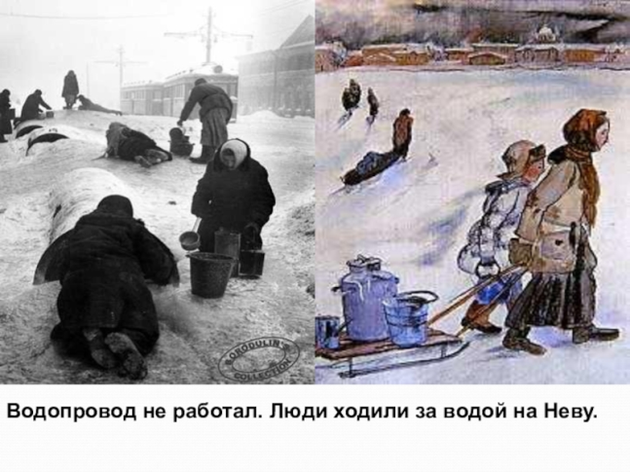
Лихачев Д.С. «Моя война в блокадном Ленинграде»
30
«В ванну клали палки. Эти палки нужны были для того, чтобы вода не очень плескалась. Палки плавали в ванне и не давали воде ходить волнами. Ездили за водой Зина и Тамара Михайлова (она жила у нас на кухне на антресолях). Воду брали у Крестовского моста. «Трасса», по которой ленинградцы ездили за водой, вся обледенела: расплескивавшаяся вода тотчас замерзала на тридцатиградусном морозе. Санки скатывались с середины дороги набок, и многие теряли всю воду. У всех были те же ванны и палки или ведра с палками: палки было изобретение тех лет! Но труднее всего было зачерпнуть воду и потом подняться от Невы на набережную».

Slide 69
Лихачев Д.С. «Моя война в блокадном Ленинграде»
40
«Нет! ____________ несовместим ни с какой действительностью, ни с какой сытой жизнью. Они не могут существовать рядом. Одно из двух должно быть миражом: либо _________, либо сытая жизнь. Я думаю, что подлинная жизнь — это __________, все остальное мираж. В _________ люди показали себя, обнажились, освободились от всяческой мишуры: одни оказались замечательные, беспримерные герои, другие — злодеи, мерзавцы, убийцы, людоеды». О чём идет речь?

Slide 70
Лихачев Д.С. «Моя война в блокадном Ленинграде»
40
«Нет! голод несовместим ни с какой действительностью, ни с какой сытой жизнью. Они не могут существовать рядом. Одно из двух должно быть миражом: либо голод, либо сытая жизнь. Я думаю, что подлинная жизнь — это голод, все остальное мираж. В голод люди показали себя, обнажились, освободились от всяческой мишуры: одни оказались замечательные, беспримерные герои, другие — злодеи, мерзавцы, убийцы, людоеды».

Slide 71
Лихачев Д.С. «Моя война в блокадном Ленинграде»
50
В 1941—1942 годах Д.С. Лихачев вместе с семьёй находился в осаждённом Ленинграде, но и в условиях блокады не прекращал научной деятельности. В это время им написана …
Какой труд был написан Д.С. Лихачевым в период блокады Ленинграда, чему он был посвящен?

Slide 72
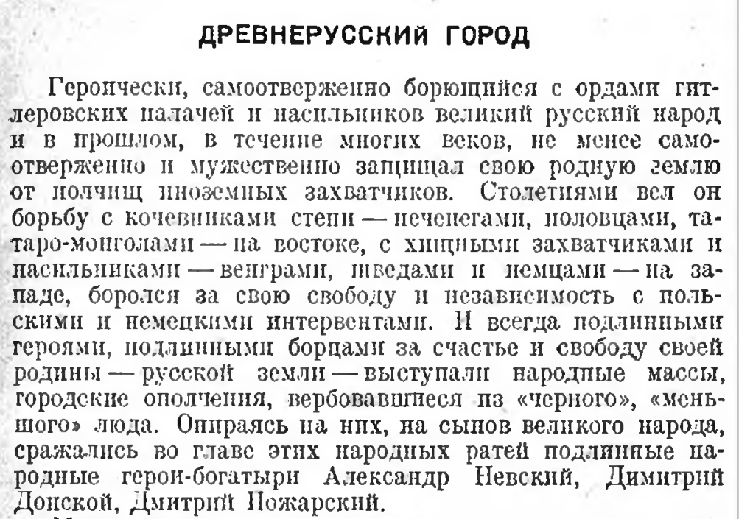

Лихачев Д.С. «Моя война в блокадном Ленинграде»
50
Лихачев Д.С. в период 1941-1942 г. написал брошюру «Оборона древнерусских городов»

Slide 73
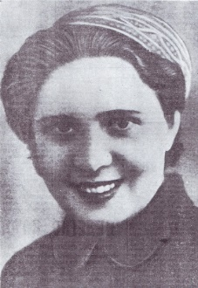
Герои земли Псковской
10
Эта девушка являлась организатором подпольной комсомольской организации в г. Остров. Посмертно ей было присвоено звание Героя Советского Союза.

Slide 74
Герои земли Псковской
10
Клавдия Ивановна Назарова

Slide 75
Герои земли Псковской
20
13 августа 1942 года неподалёку от деревни Варницы Струго-Красненского района гранатой он подорвал легковую машину, в которой находился немецкий генерал-майор инженерных войск Рихард фон Виртц. В штаб бригады разведчик доставил портфель с документами. В их числе были чертежи и описание новых образцов немецких мин, инспекционные донесения вышестоящему командованию и другие важные бумаги военного характера. Был представлен к званию Героя Советского Союза.

Slide 76
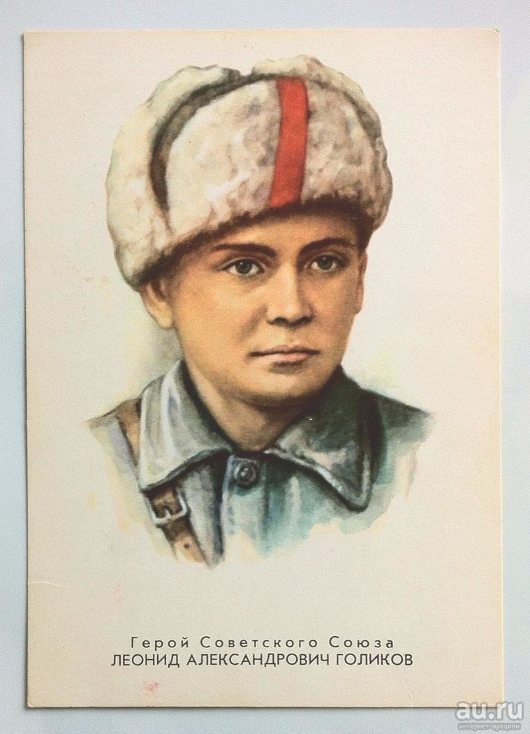
Герои земли Псковской
20
Голиков Леонид Александрович (Лёня Голиков)

Slide 77
Герои земли Псковской
30
Герой Советского Союза – уроженец Псковской области, повторивший подвиг Александра Матросова в боях под Ленинградом, у Пулковских высот. В критический момент боя, когда бойцы залегли, прижатые к земле пулеметными очередями из двух вражеских дзотов, он несколькими очередями уничтожил гитлеровцев в одном из дзотов и закрыл своим телом второй…, позволив тем самым подняться своей роте на решительный штурм последних укреплений врага. В его честь названа улица в г. Пскове.

Slide 78
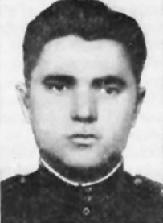
Герои земли Псковской
30
Александр Иванович Волков

Slide 79
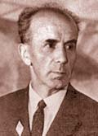
Герои земли Псковской
40
Участник обороны Ленинграда. В июле 1944 года 374-й полк 128-й стрелковой дивизии под его командованием первым ворвался в Псков и форсировал реку Великую. С 1997 года новая улица на Завеличье названа его именем.

Slide 80
Герои земли Псковской
40
Шестак Константин Андреевич

Slide 81
Герои земли Псковской
50
В 1977 году новая улица Завеличья названа именем именно этого военного соединения, участвовавшего в освобождении Пскова.

Slide 82
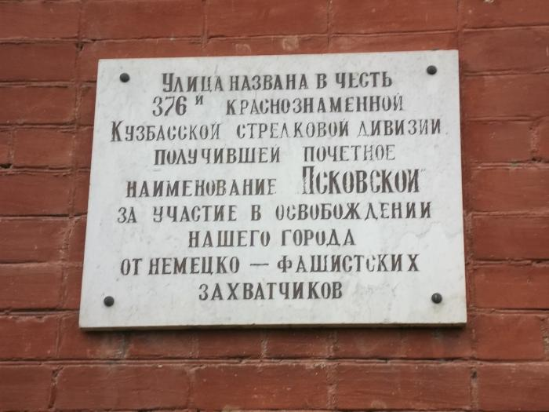
Герои земли Псковской
50
Кузбасская дивизия

